Slide 1

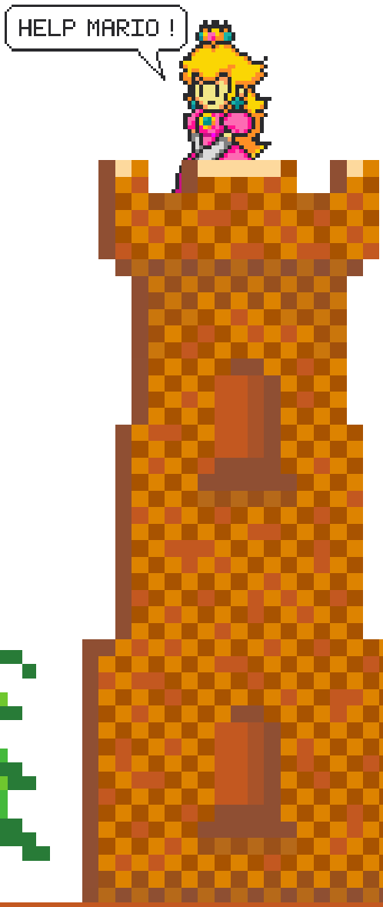
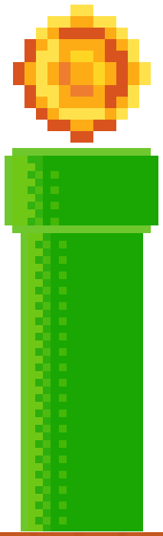


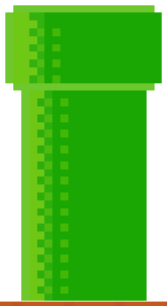


REINFORCEMENT
LEARNING
IN SUPER MARIO BROS : CURRICULUM, PEDAGOGY, AND OPTIMAL
LEVEL DESIGN IN WORLD 1-1
Veille scientifique · Ponnock & Ho (2026)
CHRIS, EWEN, CHLOÉ
HPDA 2026
Notes:
[0:20] Bonjour à tous. Nous sommes Chris, Ewen et Chloé. Notre veille porte sur un article publié en juin 2026 : « Reinforcement Learning in Super Mario Bros », de Ponnock et Ho. On ne s'est pas contentés de le lire : on a recréé le niveau 1-1, on a refait leurs expériences, puis on est allés plus loin, jusqu'au vrai jeu NES.

Slide 2
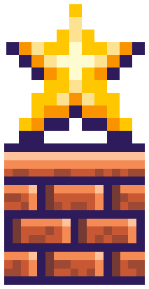
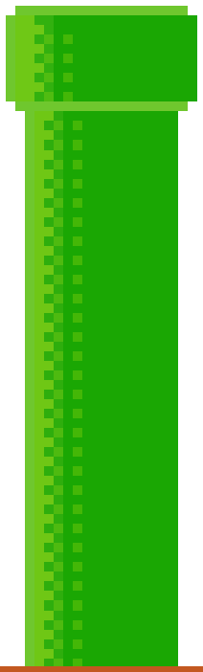


LE PARCOURS
4 MONDES - 20 MINUTES
WORLD 1-1
LA VEILLE
WORLD 1-2
LE DUEL
SUR V3
WORLD 1-3
LE VRAI
JEU NES
WORLD 1-4
LE RECUL
Notes:
[0:30] Notre parcours suit quatre mondes, comme dans le jeu.
Monde 1-1 : la veille, c'est-à-dire l'article, ses résultats et notre lecture critique.
Monde 1-2 : le duel des algorithmes sur le niveau v3, avec notre tableau final.
Monde 1-3 : le vrai jeu NES, où nos meilleurs modèles jouent avec la vraie physique.
Monde 1-4 : le recul, avec l'énergie consommée, notre auto-critique et la conclusion.

Slide 3
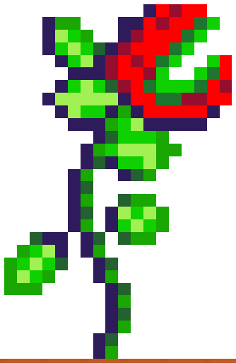
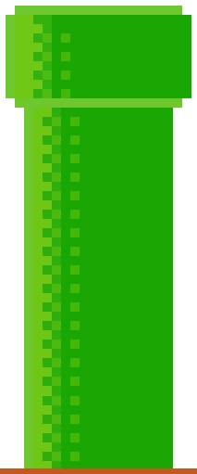


WORLD 1-1
LA VEILLE
L'article, ses résultats, notre regard critique
Notes:
[0:05] Commençons par la veille : l'article.

Slide 4
WORLD 1-1 - LA VEILLE
L'ARTICLE
Le niveau 1-1 est-il vraiment une leçon de game design ? Les auteurs le testent avec des IA.
L'ARTICLE ÉTUDIÉ
Q1
Quel algorithme apprend le mieux le niveau, et cela dépend-il de sa difficulté ?
Reinforcement Learning in Super Mario Bros: Curriculum, Pedagogy, and Optimal Level Design in World 1-1
Jesse Ponnock & Lucas Ho · Johns Hopkins University
arXiv:2606.29511 · 28 juin 2026 · prépublication, pas encore relue par des pairs
Q2
L'ordre d'origine des 6 morceaux du niveau accélère-t-il l'apprentissage ?
4 algorithmes
3 niveaux (v1 à v3)
120 entraînements
VEILLE : D'OÙ VIENT L'ARTICLE
1992
1994
2009
2015
2017
2018
2026
Q-Learning
Watkins & Dayan
SARSA
Rummery & Niranjan
Curriculum learning
Bengio et al.
DQN
Mnih et al., Nature
PPO
Schulman et al.
gym-super-mario-bros
Kautenja
L'article
Ponnock & Ho
4
Notes:
[1:15] L'article part d'une idée connue des game designers : le niveau 1-1 serait une leçon cachée. Il commence par un sol plat et un seul ennemi, introduit ensuite les tuyaux et les trous, et garde les groupes d'ennemis pour la fin.
Les auteurs, de Johns Hopkins, se demandent si on peut le mesurer avec des IA. Deux questions : quel algorithme apprend le mieux ce niveau, et est-ce que ça dépend de sa difficulté ? Et est-ce que l'ordre d'origine des morceaux du niveau accélère l'apprentissage ? En tout, 120 entraînements.
Pour situer l'article (frise en bas) : il s'appuie sur des méthodes classiques, Q-Learning, SARSA, DQN, et sur le curriculum learning de Bengio en 2009, l'idée qu'on apprend mieux du plus simple au plus difficile. Attention : c'est une prépublication arXiv, pas encore relue par des pairs.

Slide 5
WORLD 1-1 - LA VEILLE
LE TERRAIN ET LES JOUEURS
Une grille de 212 × 14 cases, 3 boutons, et 4 algorithmes en compétition.
Le niveau v3 en entier : terrain (v1) + briques et blocs ? (v2) + 17 ennemis (v3)
LES RÈGLES
Q-LEARNING
SARSA
3 boutons
Corrige sa note à chaque pas, en visant le meilleur coup suivant.
Corrige à chaque pas avec le coup vraiment joué, hasard compris : plus prudent.
RIEN
DROITE
SAUT
Récompenses
Apprend : à chaque pas
Apprend : à chaque pas
+100 drapeau
+5 Goomba
-50 mort
+3 bloc ?
MONTE CARLO
DQN
+0,5 pas à droite
+1 brique
Attend la fin de la partie, puis crédite tous les coups avec le score final.
Un réseau de neurones remplace le tableau, avec une mémoire de 50 000 coups.
-0,1 sur place
L'IA de l'article voit sa case et 4 lignes autour d'elle (115 nombres).
Apprend : en fin de partie
Apprend : par paquets de souvenirs
5
Notes:
[1:15] Le terrain : le niveau est une grille de 212 colonnes sur 14 lignes, en trois versions : v1 avec le terrain seul, v2 avec les blocs, v3 avec 17 ennemis. C'est la v3 qui nous intéresse.
Mario n'a que trois boutons : rien, avancer, sauter. Les récompenses : +100 au drapeau, -50 à la mort, +0,5 par pas vers la droite, plus des bonus pour les blocs et les Goombas.
Quatre joueurs s'affrontent. Q-Learning et SARSA corrigent leur tableau de notes à chaque pas ; SARSA tient compte du coup qu'il va vraiment jouer, hasard compris, donc il est plus prudent. Monte Carlo attend la fin de la partie pour tout corriger d'un coup. DQN remplace le tableau par un réseau de neurones, avec une mémoire des 50 000 derniers coups.

Slide 6
WORLD 1-1 - LA VEILLE
CE QUE TROUVE L'ARTICLE
Monte Carlo gagne sur v3, et l'ordre d'origine du niveau accélère son apprentissage.
Q1 · QUI APPREND LE MIEUX ?
Q2 · L'ORDRE DU NIVEAU COMPTE-T-IL ?
Victoires sur la v3 (moyenne de 5 graines, 10 000 épisodes)
Monte Carlo, v3 découpée en 6 morceaux (A à F)
Monte Carlo
94,9 %
Ordre d'origine
A B C D E F
94,7 %
0 échec sur 10
Q-Learning
86,5 %
10 ordres au hasard
mélangés
89,0 %
1 échec sur 50
SARSA
84,4 %
DQN
76,4 %
Ordre inversé
F E D C B A
48,5 %
4 échecs sur 10
DQN : 10,6 % en v1, 93,4 % en v2. Sans blocs à frapper, il ne reçoit presque que des morts : il lui faut des récompenses fréquentes (« densité de récompense »).
DQN : ~76 % quel que soit l'ordre. Sa mémoire tire ses souvenirs au hasard parmi toutes les parties : l'ordre est effacé. Conclusion des auteurs : le 1-1 a une vraie structure pédagogique.
6
Notes:
[1:15] Sur la v3, Monte Carlo gagne : près de 95 % de victoires, devant Q-Learning, SARSA, et DQN à 76 %. DQN s'effondre en v1 (10 %) puis remonte à 93 % en v2 : sans blocs à frapper, il ne reçoit presque que des morts. Les auteurs parlent de densité de récompense.
Deuxième question : l'ordre. Ils découpent la v3 en 6 morceaux et les mélangent. Avec l'ordre d'origine, Monte Carlo atteint 94,7 % ; avec l'ordre inversé, 48,5 %, et 4 entraînements sur 10 échouent complètement. Pour DQN, l'ordre ne change rien : sa mémoire mélange toutes les parties.
Leur conclusion : le 1-1 a une vraie structure pédagogique.

Slide 7
WORLD 1-1 - LA VEILLE
NOTRE LECTURE CRITIQUE
Une question originale, mais des erreurs et un protocole fragile.
FORCES
ERREURS
FAIBLESSES
Question originale : mesurer la « pédagogie » d'un niveau avec des IA
Environnement codé de zéro, en 3 niveaux de difficulté
Expérience de contrôle avec DQN, qui isole le rôle de la mémoire
La densité de récompense proposée comme critère de choix
Ordre inversé : 94,7 % dans le texte, 48,5 % dans leur tableau
Traverser le niveau : ~198 pas × 0,5, pas 99 × 0,5
« Seul ordre sans échec » : faux, 9 ordres au hasard sur 10 aussi
Monte Carlo v3 : 94,9 % (tableau) ou 94,7 % (conclusion) ?
Mort dite « aléatoire » dans un jeu déterministe
10 ordres testés sur 720 possibles
Effectifs inégaux (10 graines contre 5) ; d = 7,04 avec 5 graines
Seul le DQN réglé à la main
Physique « fidèle à la NES » : saut fixe, ni gauche ni course
Pas de code publié
Une IA qui apprend vite ne prouve pas qu'un humain apprend mieux
7
Notes:
[1:00] Notre lecture critique. De vraies forces : une question originale, un environnement codé de zéro, et une expérience de contrôle avec DQN qui isole bien le rôle de la mémoire.
Mais on a relevé cinq erreurs factuelles. Exemple : le texte donne 94,7 % pour l'ordre inversé, alors que leur propre tableau dit 48,5 %.
Et des faiblesses de méthode : 10 ordres testés sur 720 possibles, des effectifs inégaux, un effet géant (d = 7) calculé sur 5 graines, aucun code publié.
Surtout : une IA qui apprend plus vite ne prouve pas qu'un humain apprend mieux. C'est pour ça qu'on a voulu vérifier par nous-mêmes.

Slide 8
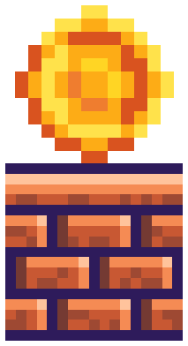
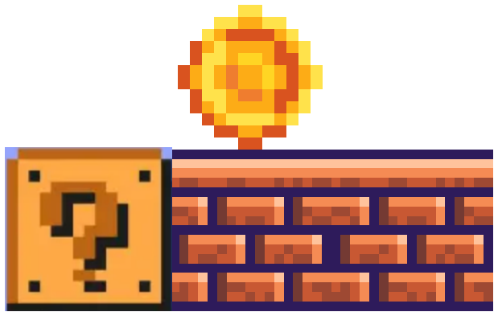
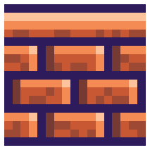
WORLD 1-2
LE DUEL SUR V3
Q-Learning, SARSA, Monte Carlo et DQN, à égalité
Notes:
[0:05] Place au duel sur la v3.

Slide 9
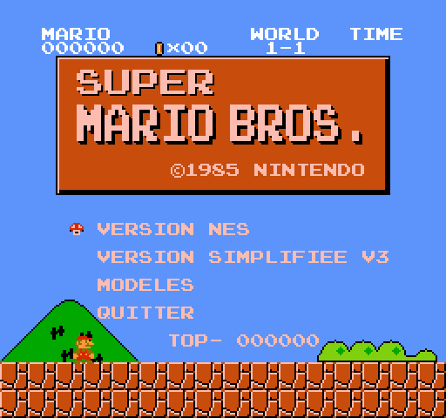
WORLD 1-2 - LE DUEL SUR V3
NOTRE MARIO, NOTRE PROTOCOLE
On a recréé le niveau 1-1, puis on a mis tous les algorithmes dans les mêmes conditions.
ON A RECRÉÉ LE NIVEAU 1-1
MÊME PROTOCOLE POUR TOUS
Physique NES au sous-pixel près, en Python
Carte et ennemis vérifiés case par case contre les données du jeu d'origine
2 environnements : MarioGrid (la grille de l'article) et MarioNES (le vrai jeu)
Menu MODELES pour regarder jouer nos IA
103 tests automatiques
Niveau
v3 (17 ennemis)
Durée
6000 épisodes
Graines
5 (42 à 46)
Machine
MacBook Air M4
Énergie
mesurée par CodeCarbon
+ 2 tests ajoutés
Test glouton : 1 partie sans aucun hasard
Test de robustesse : 50 parties avec 2 % de boutons au hasard, le même pour tous
Notre écran titre : version NES, version de l'article, menu MODELES
9
Notes:
[1:00] Pour vérifier, il fallait le jeu. On a recréé le niveau 1-1 en Python, avec la physique NES au sous-pixel près ; la carte et les ennemis sont vérifiés case par case contre les données du jeu d'origine. Deux environnements : la grille de l'article et le vrai jeu. Un menu permet de regarder jouer nos IA.
Ensuite le protocole : pour une comparaison juste, tous les algorithmes ont eu les mêmes conditions : v3, 6000 épisodes, 5 graines, la même machine, l'énergie mesurée avec CodeCarbon.
On a ajouté deux tests absents de l'article : une partie sans aucun hasard, et un test de robustesse, 50 parties avec 2 % de boutons au hasard. Le même pour tout le monde.

Slide 10
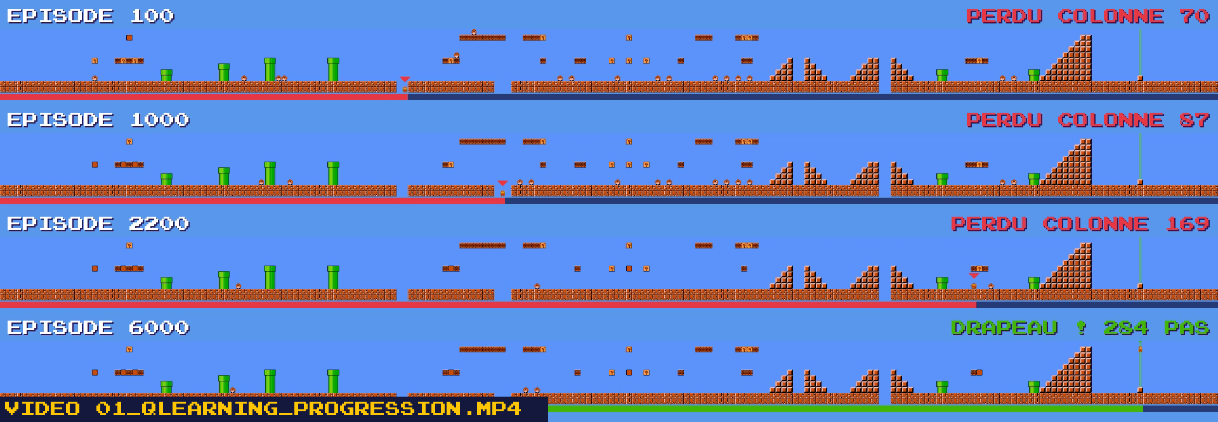
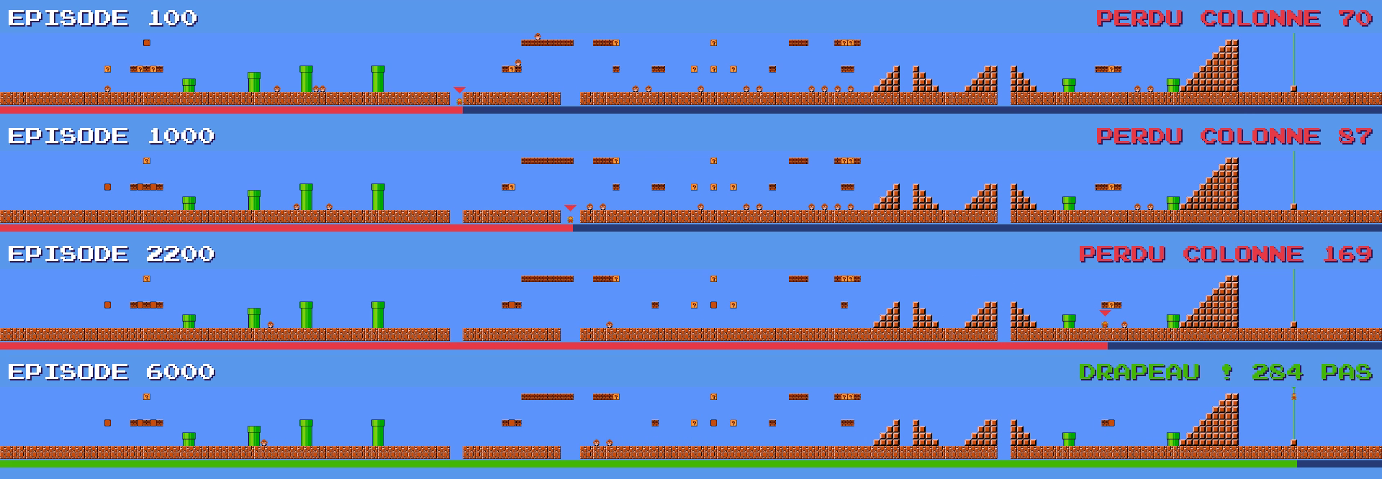
WORLD 1-2 - LE DUEL SUR V3
LES TABLEAUX APPRENNENT VITE
Q-Learning, SARSA et Monte Carlo gagnent 94 à 96 % des parties en 6000 épisodes.
94,5 %
Q-Learning · victoires
96,2 %
SARSA · victoires
96,2 %
Monte Carlo · victoires
Vidéo : la même IA (Q-Learning, graine 42) à 4 moments de son entraînement
5 parties sans hasard gagnées sur 5, pour les 3
Monte Carlo attend les Goombas : 503 pas par partie et 12 ennemis écrasés, contre ~267 pas et 6 à 7 ennemis pour les deux autres. C'est sa logique : dans une partie gagnée, il récompense tous les coups, même les attentes. Et c'est sûr : il meurt peu (3,7 %).
10
Notes:
[1:15] (Lancer la vidéo.) Voici la même IA, Q-Learning, à quatre moments de son entraînement. Épisode 100 : elle tombe dans le premier trou. Épisode 1000 : dans le deuxième. Épisode 2200 : elle meurt presque au bout. Épisode 6000 : drapeau.
Les trois méthodes à tableau gagnent 94 à 96 % des parties, et réussissent toutes la partie sans hasard.
Elles n'ont pas le même style : Monte Carlo met presque deux fois plus de pas, parce qu'il attend que les Goombas arrivent pour leur sauter dessus. C'est sa logique : dans une partie gagnée, tous les coups sont récompensés, même les attentes inutiles. Et c'est une stratégie sûre : il meurt peu.

Slide 11
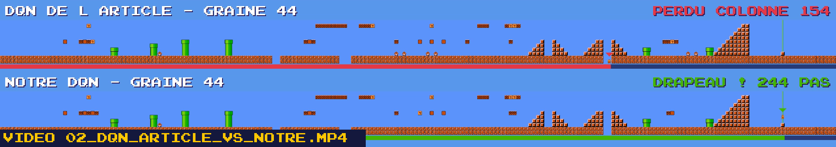
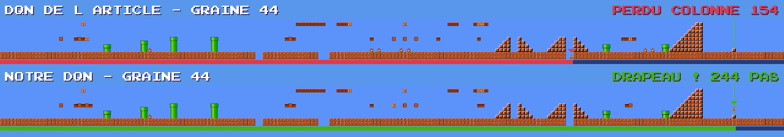
WORLD 1-2 - LE DUEL SUR V3
DQN : DE 40 % À 94 %
Le DQN de l'article échoue chez nous. En lui montrant tout l'écran, il devient le plus robuste.
Vidéo, même graine (44) : le DQN de l'article meurt colonne 154, le nôtre atteint le drapeau en 244 pas
ÉTAPE PAR ÉTAPE · victoires, graines 42-43
Il ne voyait que 4 lignes et son numéro de colonne : il apprenait le niveau par cœur.
Vue complète : 14 × 28 cases en 6 calques (sol, briques, blocs, ennemis et leur sens).
Optimisé avec Claude (assistant IA), vérifié étape par étape.
0 · DQN de l'article
44 %
1 · + vue complète
82 %
2 · 1 + Double DQN, 3 pas…
78 %
3 · 1 + réseau convolutif
77 %
4 · 1 + réglages fins
94,5 %
11
Notes:
[1:30] (Lancer la vidéo.) Le DQN de l'article, lui, échoue chez nous : 40 % de victoires au lieu de 76. Sur la même graine, il meurt colonne 154, le nôtre atteint le drapeau.
Pourquoi ? Le DQN de l'article ne voit que 4 lignes de l'écran et son numéro de colonne : ni les trous, ni le sens des ennemis. Il doit apprendre le niveau par cœur.
On a donc amélioré DQN étape par étape, avec l'aide de Claude, un assistant d'IA, en mesurant chaque étape. Ce qui change tout, c'est la vue complète : +38 points. Les améliorations connues de DQN ou un réseau convolutif n'apportent rien de plus. Les derniers réglages apportent la stabilité : 94,5 %.

Slide 12
WORLD 1-2 - LE DUEL SUR V3
LE TABLEAU FINAL
À hasard égal, notre DQN est le plus robuste ; les tableaux font presque aussi bien.
Algorithme
Victoires¹
Robustesse²
Partie sans
hasard gagnée
Retour
moyen
Parties pour
80 % de victoires
Morts
Q-Learning
94,5 ± 1,5 %
88,8 ± 2,7 %
5 / 5
231 ± 12
3522
5,5 %
SARSA
96,2 ± 1,2 %
88,8 ± 3,0 %
5 / 5
241 ± 5
3354
3,8 %
Monte Carlo
96,2 ± 0,7 %
88,8 ± 2,3 %
5 / 5
258 ± 13
3450
3,7 %
DQN de l'article
39,7 ± 6,7 %
58,4 ± 33,3 %
3 / 5
121 ± 18
jamais
59,9 %
Notre DQN
93,7 ± 1,4 %
94,4 ± 3,0 %
5 / 5
274 ± 4
2955
6,3 %
¹ 500 dernières parties d'entraînement, avec une part de hasard différente (1 % tableaux, 2 % notre DQN, 5 % DQN de l'article). ² 50 parties avec 2 % de boutons au hasard : le même test pour tous, c'est la colonne à comparer.
Face à l'article (victoires v3 : Q-Learning 86,5 % · SARSA 84,4 % · Monte Carlo 94,9 % · DQN 76,4 %) : tendances confirmées, chiffres plus hauts chez nous. Les règles des ennemis ne sont pas précisées : nos agents en écrasent 2 à 4 fois plus.
12
Notes:
[1:30] Le tableau final, sur 5 graines. Attention à la 1re colonne : les victoires sont mesurées pendant l'entraînement, avec une part de hasard différente selon l'algorithme. La colonne à comparer, c'est la robustesse, le même test pour tous.
Les trois tableaux sont à 88,8 %, notre DQN à 94,4 % : le plus robuste, le plus rapide à atteindre 80 %, celui qui marque le plus de points. Le DQN de l'article est loin derrière et très instable d'une graine à l'autre.
Face à l'article : les tendances tiennent (Monte Carlo au moins aussi bon que les autres, leur DQN sous les tableaux), mais nos victoires sont plus hautes : l'article ne précise pas les règles des ennemis, et nos agents en écrasent 2 à 4 fois plus.

Slide 13
WORLD 1-3
LE VRAI JEU NES
PPO sur la vraie physique, puis la Route A
Notes:
[0:05] Et maintenant, le vrai jeu.

Slide 14
WORLD 1-3 - LE VRAI JEU NES
PASSER AU VRAI JEU
Sur la vraie physique NES, une Q-table plafonne vers 35 % : il faut une IA qui généralise.
GRILLE DE L'ARTICLE OU VRAI JEU ?
PPO · OPENAI, 2017
Grille de l'article
Vrai jeu NES
62 nombres
(ce que voit Mario)
ACTEUR
quel bouton ? (probabilités)
Mouvement
1 case par pas
élan, accélération, course
CRITIQUE
la situation est-elle bonne ?
Saut
toujours le même arc
5 sauts selon la vitesse
Ce que voit l'IA
sa case + 4 lignes
62 nombres : position, vitesses, 5 ennemis, relief
Il apprend la façon de jouer directement, sans tableau de notes
Par petits pas (« proximal ») : chaque mise à jour reste proche de la précédente
2 petits réseaux, ~17 000 poids (notre DQN : 319 000)
Réglages optimisés avec Claude (assistant IA)
Boutons
3
5 (dont courir)
Q-Learning de l'article sur le vrai jeu : ~35 % de victoires, de façon instable (1 graine, 30 000 parties).
14
Notes:
[1:00] La grille de l'article simplifie énormément : un pas égale une case, le saut est toujours le même. Dans le vrai jeu, Mario a de l'élan, il accélère, il peut courir, et son saut dépend de sa vitesse. Un tableau ne peut plus tout retenir case par case : un Q-Learning de l'article plafonne vers 35 %.
Il faut une IA qui généralise. On a choisi PPO, publié par OpenAI en 2017 : un acteur donne la probabilité de chaque bouton, un critique juge si la situation est bonne, et il s'améliore par petits pas, d'où « proximal ». Comme pour DQN, ses réglages ont été optimisés avec Claude.

Slide 15
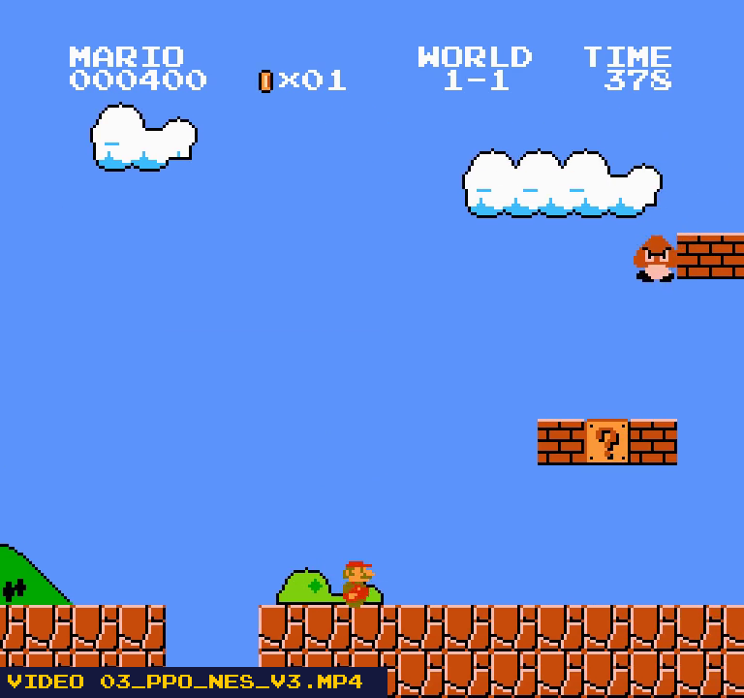
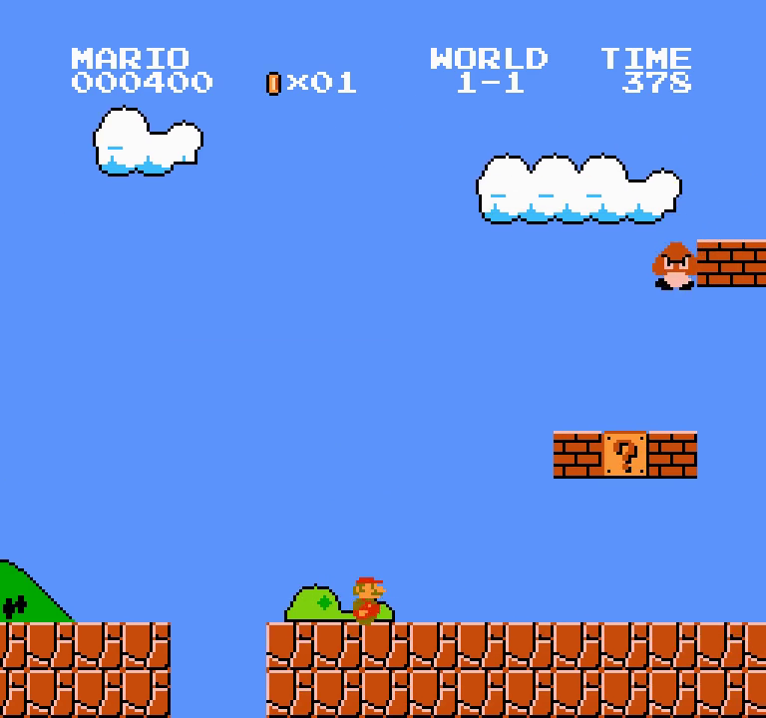
WORLD 1-3 - LE VRAI JEU NES
PPO SUR LE VRAI NIVEAU
PPO gagne 81 % des parties et réussit la partie sans hasard avec les 5 graines.
81,4 %
5 / 5
victoires (± 5,6), 500 dernières parties
parties sans hasard gagnées
59,6 %
10,7 min
robustesse (46 à 82 % selon la graine)
par graine : 3 M de pas, ~9 500 parties
PROGRESSION · moyenne des 5 graines
69 %
77 %
80 %
81 %
79 %
36 %
Vidéo : graine 42, sans hasard, vitesse réelle : drapeau en 336 pas
0,5 M
1 M
1,5 M
2 M
2,5 M
3 M
15
Notes:
[1:15] (Lancer la vidéo.) Sur le vrai niveau, PPO gagne 81 % des parties, et la partie sans hasard est gagnée par les 5 graines. Il apprend en 3 millions de pas, environ 9 500 parties, en 11 minutes par graine.
La courbe plafonne vers 80 % dès 2 millions de pas : pendant l'entraînement, il tire ses boutons au sort. Son point faible, c'est la robustesse, 60 % : quand on perturbe un bouton, il rattrape mal l'erreur.
Ces chiffres ne se comparent pas directement à la grille : le vrai jeu est beaucoup plus difficile.

Slide 16
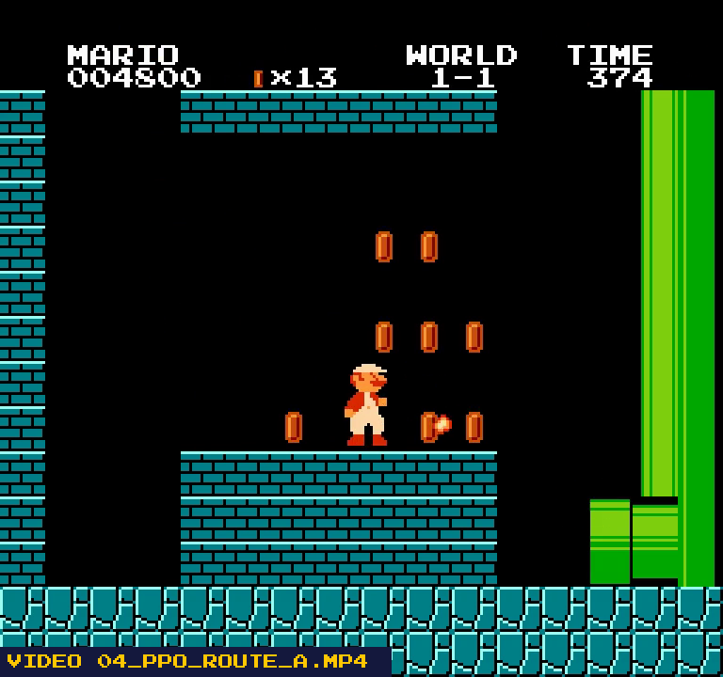
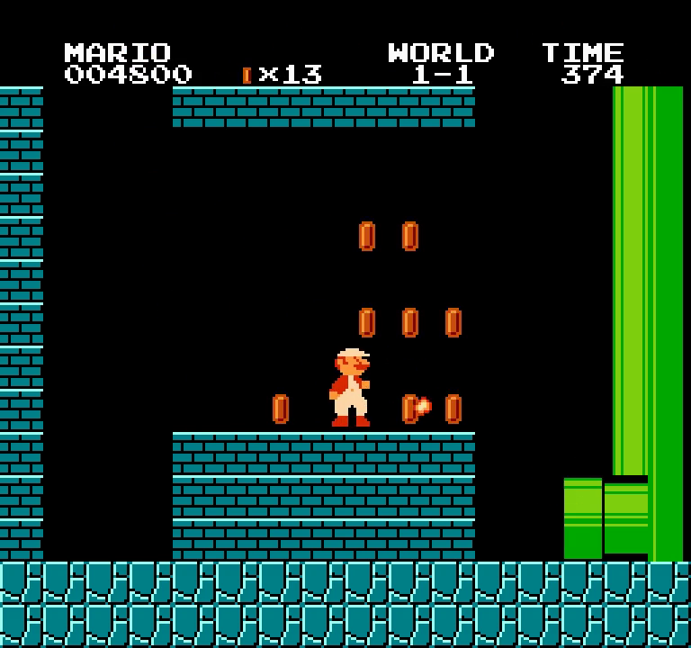
WORLD 1-3 - LE VRAI JEU NES
ROUTE A : JOUER COMME UN HUMAIN
Champignon, fleur, tuyau secret et salle bonus : PPO réussit tout, et gagne 91 % des parties.
91 %
94 %
97 %
93 %
80 %
victoires
salle bonus
champignon
fleur
robustesse
L'IA FAIT CE QU'ON RÉCOMPENSE, PAS CE QU'ON VEUT
Ce qu'elle faisait
Ce qu'on a corrigé
Restait dans la salle bonus jusqu'à la fin du temps
pénalité de temps
866 appuis sur « bas » devant la sortie
entrée et sortie séparées dans sa vue
Collée à un tuyau en tenant droite + saut
règle du blocage : 150 pas sans rien de neuf = perdu
Fleur jamais trouvée
bouton gauche ajouté
Vidéo : graine 43, sans hasard : champignon, fleur, salle bonus, 21 pièces, drapeau
Une dizaine de variantes · 2 blocs ajoutés au début du niveau · 5 graines × 3 M de pas
16
Notes:
[1:45] (Lancer la vidéo.) Pour finir, on a voulu que l'IA joue comme un humain qui connaît le jeu : champignon, fleur, tuyau secret et pièces de la salle bonus.
Leçon la plus importante du projet : l'IA fait ce qu'on récompense, pas ce qu'on veut. Elle restait dans la salle bonus jusqu'à la fin du temps. Elle appuyait 866 fois sur « bas » devant la sortie. Elle restait collée à un tuyau en tenant droite et saut. À chaque fois, il a fallu corriger la récompense ou ce qu'elle voit : une dizaine de variantes en tout.
Résultat : 91 % de victoires, la salle bonus dans 94 % des parties, le champignon et la fleur dans plus de 93 %. Dans la vidéo, sans aucun hasard, elle fait tout le parcours.

Slide 17
WORLD 1-4
LE RECUL
Énergie, auto-critique et ce qu'on retient
Notes:
[0:05] Dernier monde : prendre du recul.

Slide 18
WORLD 1-4 - LE RECUL
L'ÉNERGIE CONSOMMÉE
Tous nos entraînements finaux : 113 Wh, l'énergie pour faire bouillir 1 litre d'eau.
Modèle (par graine)
Durée
Énergie
CO2
vs
Q-Learning
113 Wh
Q-Learning
16 s
0,028 Wh
0,002 g
×1
pour tous nos entraînements finaux : ~1 L d'eau bouillie, ~7 charges de smartphone, 6 g de CO2
SARSA
16 s
0,026 Wh
0,001 g
×0,9
Monte Carlo
33 s
0,047 Wh
0,003 g
×1,7
75 %
DQN de l'article
2,6 min
0,24 Wh
0,014 g
×9
Notre DQN
24 min
2,4 Wh
0,14 g
×88
du total pour le seul réseau convolutif (carte graphique)… pour un moins bon résultat
PPO, vrai jeu
10,7 min
0,90 Wh
0,050 g
×32
PPO, Route A
12,5 min
1,1 Wh
0,062 g
×40
×88
CodeCarbon sur MacBook Air M4 (estimation d'après la charge du processeur), électricité française ~56 g de CO2 par kWh.
pour notre DQN face à Q-Learning, pour 5 points de robustesse en plus
18
Notes:
[1:15] Combien tout cela coûte-t-il ? Mesuré avec CodeCarbon, une graine de Q-Learning, c'est 16 secondes et 0,03 Wh, une ampoule LED allumée 10 secondes. Notre DQN consomme 88 fois plus, pour 5 points de robustesse en plus.
Au total, tous nos entraînements finaux font 113 Wh : l'énergie pour faire bouillir un litre d'eau, environ 7 charges de smartphone, 6 grammes de CO2 avec l'électricité française.
C'est peu. Mais une seule expérience, le réseau convolutif sur carte graphique, représente 75 % de ce total, pour un moins bon résultat. Plus gros n'est pas mieux.

Slide 19
WORLD 1-4 - LE RECUL
NOTRE AUTO-CRITIQUE
Ce que nos résultats ne disent pas, et ce que nous ferions avec plus de temps.
NOS LIMITES
L'IA COMME OUTIL
6000 épisodes au lieu de 10 000, pour tout faire tourner sur un portable
L'expérience sur l'ordre du niveau n'a pas été refaite
Règles des ennemis devinées : nos Goombas sont plus faciles, nos scores plus hauts
Notre DQN réglé sur les graines 42 et 43, puis évalué avec elles ; garder sa meilleure version l'avantage au test de robustesse
Énergie estimée, pas mesurée par un capteur, et pour toute la machine
Route A façonnée à la main : l'IA apprend ce qu'on a prévu pour elle
DQN et PPO optimisés avec Claude (assistant IA). Gain de temps énorme, mais chaque choix doit être compris et vérifié : étude étape par étape, test de robustesse, rejeu des modèles.
AVEC PLUS DE TEMPS
Refaire l'expérience de l'ordre avec Q-Learning et SARSA (question ouverte de l'article)
10 000 épisodes et plus de graines
Tester la vraie question avec des joueurs humains
19
Notes:
[1:15] Notre auto-critique. Nos limites : 6000 épisodes au lieu de 10 000, pour tout faire tourner sur un portable. Nous n'avons pas refait l'expérience sur l'ordre du niveau. Les règles des ennemis sont devinées, ce qui gonfle nos scores. Notre DQN a été réglé sur les graines 42 et 43, gardées ensuite pour l'évaluer, et on garde sa meilleure version, ce qui l'avantage au test de robustesse. L'énergie est estimée, pas mesurée par un capteur. La Route A est façonnée à la main.
L'IA comme outil : Claude nous a fait gagner énormément de temps sur DQN et PPO, mais il fallait comprendre et vérifier chaque choix ; c'est pour ça qu'on a avancé étape par étape.
Avec plus de temps : refaire l'expérience de l'ordre avec Q-Learning et SARSA, et tester avec de vrais joueurs.

Slide 20
WORLD 1-4 - LE RECUL
CE QU'ON RETIENT
1
2
3
Niveau discret : les tableaux suffisent
Ce que voit l'IA compte plus que la taille du réseau
Sur le vrai jeu, le deep RL prend le relais
95 % de victoires en 16 secondes, avec des résultats reproductibles au bit près.
Notre DQN passe de 40 % à 94 % grâce à la vue complète ; le réseau convolutif, bien plus coûteux, n'apporte rien.
PPO : 81 % sur le niveau, 91 % sur la Route A. Et c'est la récompense qui décide du comportement.
Et l'article ? Ses grandes tendances tiennent (Monte Carlo au moins aussi bon, son DQN sous les tableaux), mais ses chiffres et sa conclusion sur DQN dépendent de détails qu'il ne publie pas.
20
Notes:
[1:00] Trois choses à retenir. Un : sur un niveau discret, les méthodes à tableau suffisent, 95 % en 16 secondes, reproductible à l'identique. Deux : ce que voit l'IA compte plus que la taille du réseau, notre DQN passe de 40 à 94 % grâce à la vue complète. Trois : sur le vrai jeu, le deep learning prend le relais, et c'est la récompense qui décide du comportement.
Et pour l'article : ses grandes tendances tiennent, mais ses chiffres dépendent de détails qu'il ne publie pas.

Slide 21
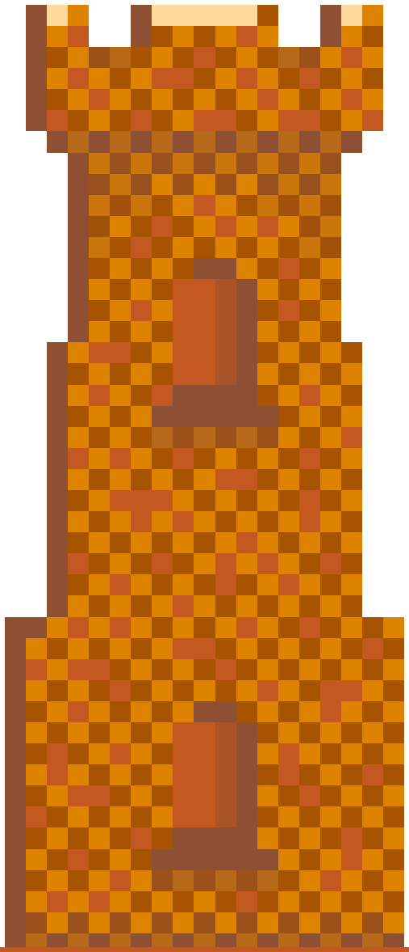
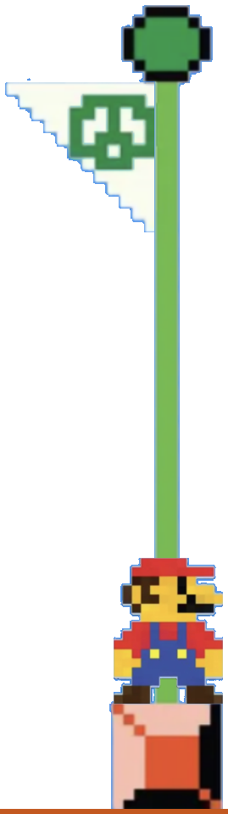
MERCI POUR
VOTRE ÉCOUTE
Notes:
[0:10] Merci pour votre écoute.

Slide 22
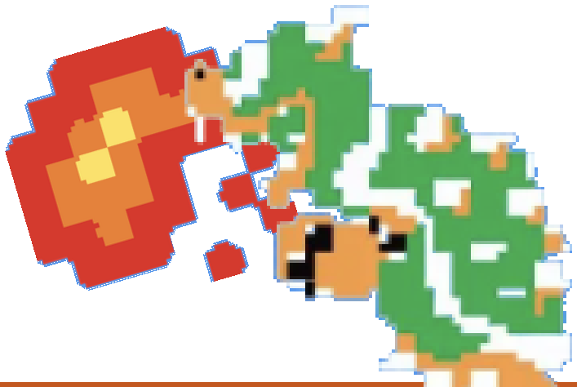

AVEZ-VOUS DES
QUESTIONS ?
Notes:
Questions probables (réponses courtes) :
- Pourquoi DQN échoue en v1 ? Récompenses rares : sa mémoire se remplit de morts (-50), il ne voit presque jamais de coups positifs.
- Pourquoi Monte Carlo prend plus de blocs et attend les Goombas ? Il crédite tous les coups d'une partie gagnée avec le score final, y compris les détours et les attentes.
- Pourquoi la mémoire de rejeu efface l'effet de l'ordre ? DQN apprend sur des souvenirs tirés au hasard parmi 50 000 : une partie de l'épisode 1 et une de l'épisode 5000 se ressemblent pour lui.
- Notre travail change-t-il la conclusion de l'article ? Les tendances tiennent, mais « DQN est moins bon » dépend surtout de ce qu'on lui montre (vue complète : 94 %).
- Pourquoi nos chiffres diffèrent ? 6000 épisodes au lieu de 10 000, règles des ennemis non précisées, détails du DQN absents.
- Pourquoi la robustesse plutôt que les victoires ? Les victoires sont mesurées avec des parts de hasard différentes (1 %, 2 %, 5 %) ; la robustesse est le même test pour tous.

Slide 23
ANNEXE A
COMPORTEMENT EN JEU
Par partie, 500 dernières parties (v3, 6000 épisodes, 5 graines).
Algorithme
Ennemis
écrasés
Briques
cassées
Blocs ?
frappés
Pas par
partie
1re victoire
(épisode)
Q-Learning
6,1
2,9
4,3
268
1322 ± 356
SARSA
6,9
3,6
4,7
266
1178 ± 293
Monte Carlo
12,1
4,9
5,3
503
1108 ± 443
DQN de l'article
6,0
2,2
5,1
205
628 ± 194
Notre DQN
12,6
5,0
7,1
246
632 ± 117
Article : 3,3 à 3,8 ennemis par partie pour les tableaux, 1,4 pour DQN. Nos agents en écrasent 2 à 4 fois plus : l'article ne précise pas les règles des ennemis (activation, rebond, chute), nos choix les rendent sans doute plus faciles à écraser.
23
Notes:
Annexe : à montrer si le jury demande pourquoi nos retours sont plus élevés que ceux de l'article.

Slide 24
ANNEXE B
LES RÉGLAGES
Ceux de l'article, et ce que nous avons changé.
Réglage
Article (et nos tableaux)
Notre DQN (étape 4)
Épisodes
10 000 (nous : 6000 pour tous)
6000
Graines
5 (42 à 46)
5 (42 à 46)
Exploration ε
1 → ×0,999 par épisode → 0,01 (DQN : 0,05)
→ plancher 0,02
γ (actualisation)
0,99
0,99
α (tableaux)
0,1
-
Ce que voit l'IA
115 nombres (case + 4 lignes)
vue complète 14 × 28 en 6 calques
Réseau DQN
115 → 128 → 128 → 3
~2 400 → 128 → 128 → 3 (319 363 poids)
Mémoire de rejeu
50 000 coups, paquets de 64
100 000 coups, paquets de 64
Apprentissage
lr 0,0001, cible copiée tous les 500 pas
idem, corrections limitées, meilleure version
24
Notes:
Annexe : réglages de l'article et de notre DQN.

Slide 25
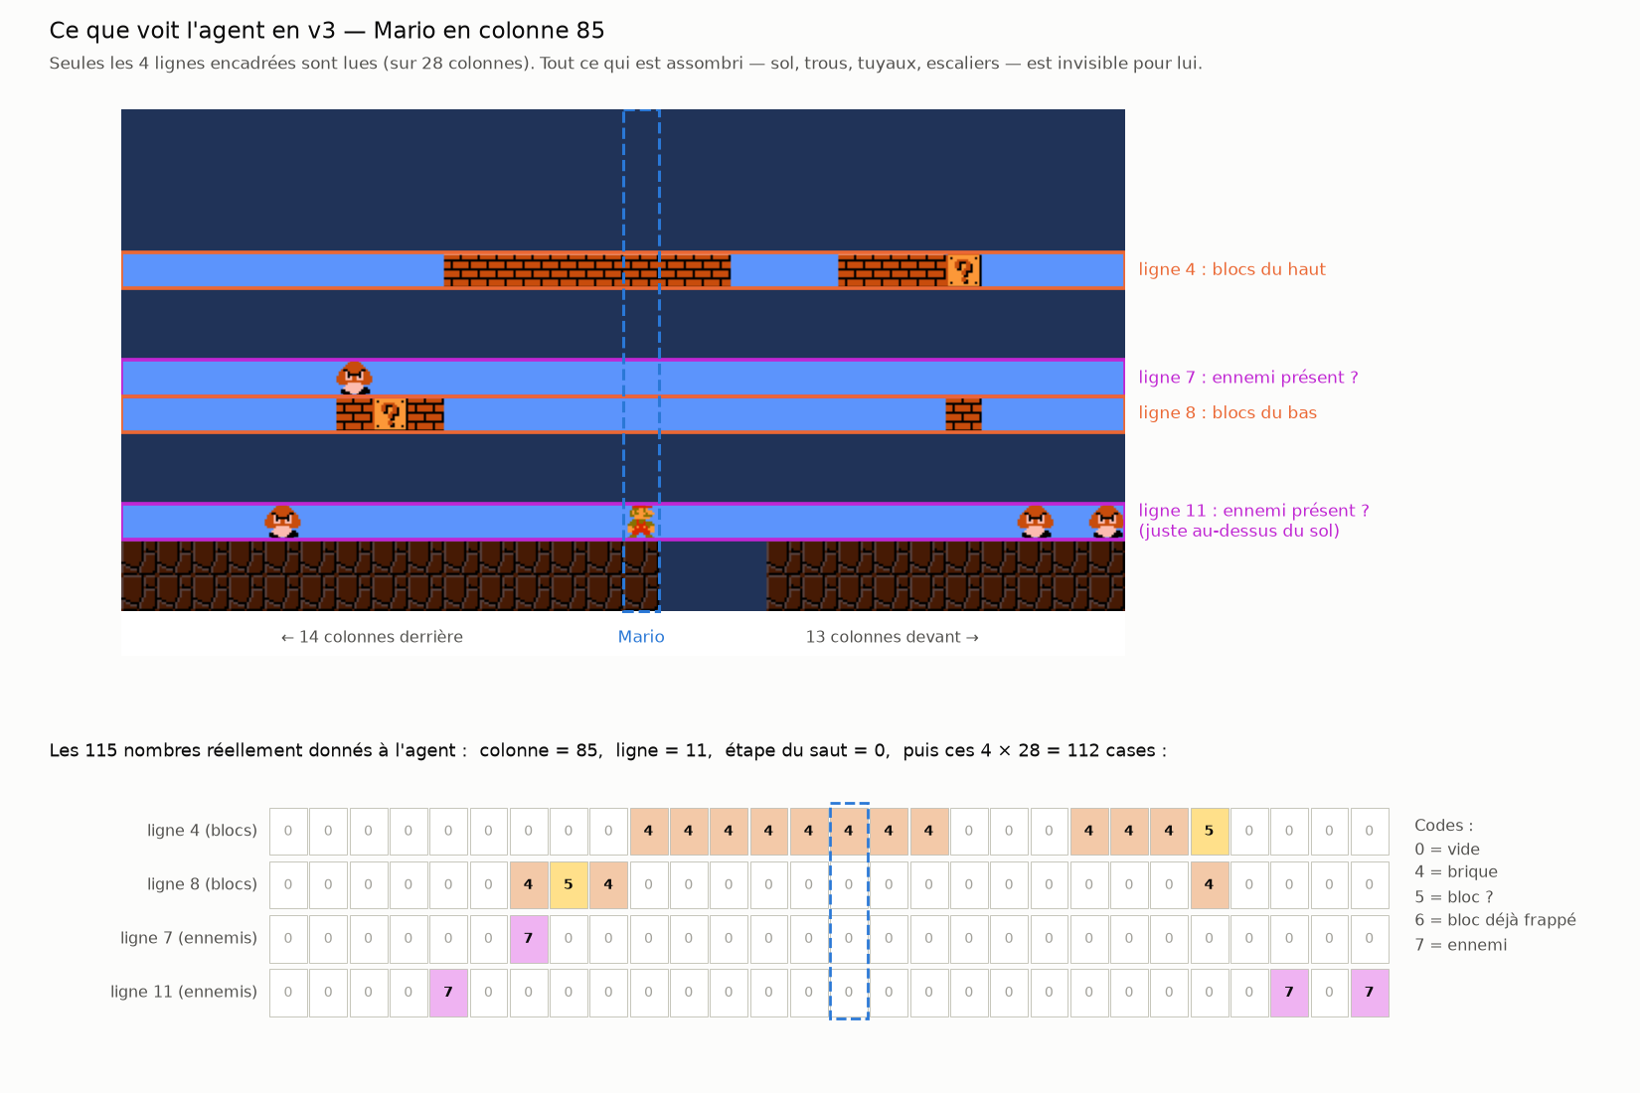
ANNEXE C
CE QUE VOIT LE DQN DE L'ARTICLE
Seules 4 lignes de 28 cases autour de Mario, plus sa position : ni trous ni sens des ennemis.
25
Notes:
Annexe : pourquoi le DQN de l'article apprend le niveau par cœur.

Slide 26
ANNEXE D
NOTRE DQN, ÉTAPE PAR ÉTAPE
Graines 42 et 43, 6000 épisodes (étude d'ablation).
Étape
Changement
Victoires
Robustesse
(42 / 43)
Parties
pour 50 %
Parties
pour 80 %
0
DQN de l'article (sa vue)
44,2 ± 6,8 %
62 / 74 %
5047
jamais
1
+ vue complète (14 × 28 cases, 6 calques)
81,8 ± 0,0 %
96 / 78 %
1999
2900
2
1 + Double DQN, 3 pas, cible douce, corrections limitées, meilleure version
78,2 ± 9,6 %
80 / 90 %
2730
4330
3
1 + réseau convolutif (CNN), carte graphique
76,6 ± 8,5 %
- (poids perdus)
2210
3351
4
1 + ε plancher 0,02, mémoire 100 000, corrections limitées, meilleure version
94,5 ± 1,8 %
94 / 94 %
1959
3022
Ce qui compte : la vue complète (+38 points). Les améliorations connues de DQN et le CNN n'apportent rien ici ; l'étape 4 apporte la stabilité. Sur les 5 graines : 93,7 % de victoires, 94,4 % de robustesse.
26
Notes:
Annexe : détail de l'étude étape par étape de notre DQN.

Slide 27
ANNEXE E
PPO PAR GRAINE
Vrai jeu NES, 3 M de pas par graine.
Graine
Victoires
Robustesse
Sans hasard
Graine
Victoires
Salle bonus
Champi-
gnon
Fleur
Robus-
tesse
42
87,6 %
54 %
336 pas
42
87,4 %
90,4 %
97,6 %
91,4 %
66 %
43
74,8 %
64 %
326 pas
43
89,8 %
92,0 %
95,6 %
93,6 %
78 %
44
77,0 %
52 %
347 pas
44
95,8 %
96,2 %
98,2 %
97,8 %
78 %
45
86,4 %
46 %
361 pas
45
93,6 %
95,6 %
99,2 %
96,6 %
92 %
46
81,2 %
82 %
375 pas
46
89,4 %
95,0 %
95,8 %
85,8 %
88 %
Moy.
81,4 %
59,6 %
5 / 5
Moy.
91,2 %
93,8 %
97,3 %
93,0 %
80,4 %
PPO sur le niveau v3 du vrai jeu
PPO Route A (tuyau, champignon, fleur) : 5 / 5 sans hasard
27
Notes:
Annexe : détail de PPO par graine.

Slide 28
ANNEXE F
ROUTE A : LES RÉGLAGES
Niveau, boutons et récompense de la version finale.
CONFIGURATION FINALE
Événement
Récompense
Niveau : complet, avec salle bonus ; bloc champignon (col. 34) et bloc fleur pour Mario grand (col. 36) ajoutés
Vue : 91 nombres (objets, pièces, tuyaux, boutons du pas précédent)
8 boutons : rien, droite, droite + saut, droite + course, droite + saut + course, bas, gauche, gauche + saut
Règle du blocage : 150 pas sans rien de neuf = partie perdue
Pièce
+10
Entrer dans la salle bonus
+200
Champignon ou fleur
+150
Bloc power-up frappé
+25
Se rapprocher d'un objet visible
+2 par case
Chaque seconde du chrono
-0,5
Mort ou blocage
-50
Drapeau
+100
28
Notes:
Annexe : réglages de la Route A.

Slide 29
ANNEXE G
RÉFÉRENCES
J. Ponnock, L. Ho. Reinforcement Learning in Super Mario Bros: Curriculum, Pedagogy, and Optimal Level Design in World 1-1. arXiv:2606.29511, 2026.
R. S. Sutton, A. G. Barto. Reinforcement Learning: An Introduction, 2e éd. MIT Press, 2018.
C. J. C. H. Watkins, P. Dayan. Q-learning. Machine Learning 8(3-4), 1992.
G. A. Rummery, M. Niranjan. On-line Q-learning using connectionist systems. Cambridge, 1994.
Y. Bengio, J. Louradour, R. Collobert, J. Weston. Curriculum learning. ICML, 2009.
V. Mnih et al. Human-level control through deep reinforcement learning. Nature 518, 2015.
H. van Hasselt, A. Guez, D. Silver. Deep reinforcement learning with double Q-learning. AAAI, 2016.
J. Schulman et al. Proximal Policy Optimization Algorithms. arXiv:1707.06347, 2017.
D. Pathak et al. Curiosity-driven exploration by self-supervised prediction. ICML, 2017 (agent testé sur Super Mario Bros).
C. Kautenja. gym-super-mario-bros. GitHub, 2018.
S. Dahlskog, J. Togelius. Patterns and procedural content generation: revisiting Mario in World 1 Level 1. DPG, 2012.
E. Strubell, A. Ganesh, A. McCallum. Energy and policy considerations for deep learning in NLP. ACL, 2019.
CodeCarbon : outil de mesure de l'empreinte carbone du calcul (codecarbon.io).
29
Notes:
Annexe : références citées.

